Slide 1
Chapter 6. Classification: Basic Concepts
Classification: Basic Concepts
Decision Tree Induction
Bayes Classification Methods
Lazy Learners (or learning from your neighbors)
Linear Classifiers
Model Evaluation and Selection
Techniques to Improve Classification Accuracy
Summary

Slide 2
K 近邻算法
学习范式对比
K近邻算法
三大核心问题
K值选择策略
距离度量方法
计算效率优化

Slide 3
懒惰学习 vs 急切学习
懒惰学习（Lazy Learning），也称为基于实例的学习，将大部分学习过程推迟到提出查询时才进行。在这种范式中，训练阶段很短，因为模型不会对数据模式进行显式表示。相反，它保留训练样本并在推理时使用它们。
急切学习（Eager Learning），也称基于模型的学习，是在接收任何查询前，从训练数据构建一个通用模型。这意味着学习过程在前期就涉及大量计算，从而在推理时更快地做出预测。
 | 懒惰学习 | 急切学习
训练时间 | 短 | 长
推断时间 | 长 | 短
内存使用 | 高（存储训练实例） | 低（不存储所有实例）
适应性 | 轻松适应新数据 | 需要重新训练以获取新数据
推广 | 局部推广 | 全局推广
示例 | KNN、LWR、CBR | 决策树、SVM、神经网络

Slide 4
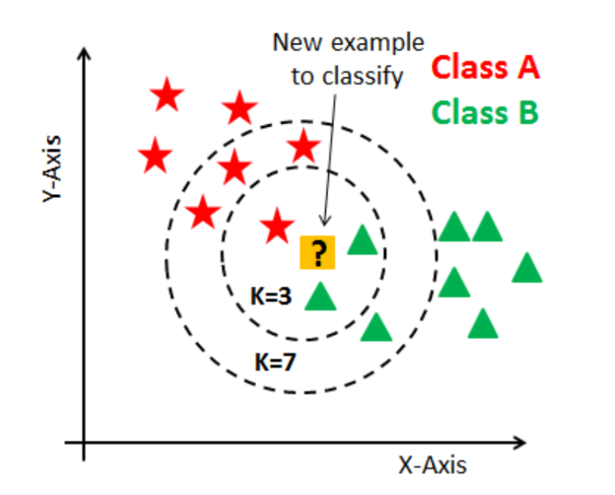
什么是 KNN？
K-近邻算法（K-Nearest Neighbors, KNN）是一种非参数化、懒惰学习的监督学习算法，可用于分类和回归任务。
KNN的核心思想是：对一个新样本，找到训练集中距离最近的K个邻居，根据这些邻居的类别或数值来预测新样本的类别或数值。
分类任务（Classification）：采用多数投票原则，K个邻居中出现最多的类别为预测类别。
回归任务（Regression）：取K个邻居的均值作为预测值。

Slide 5

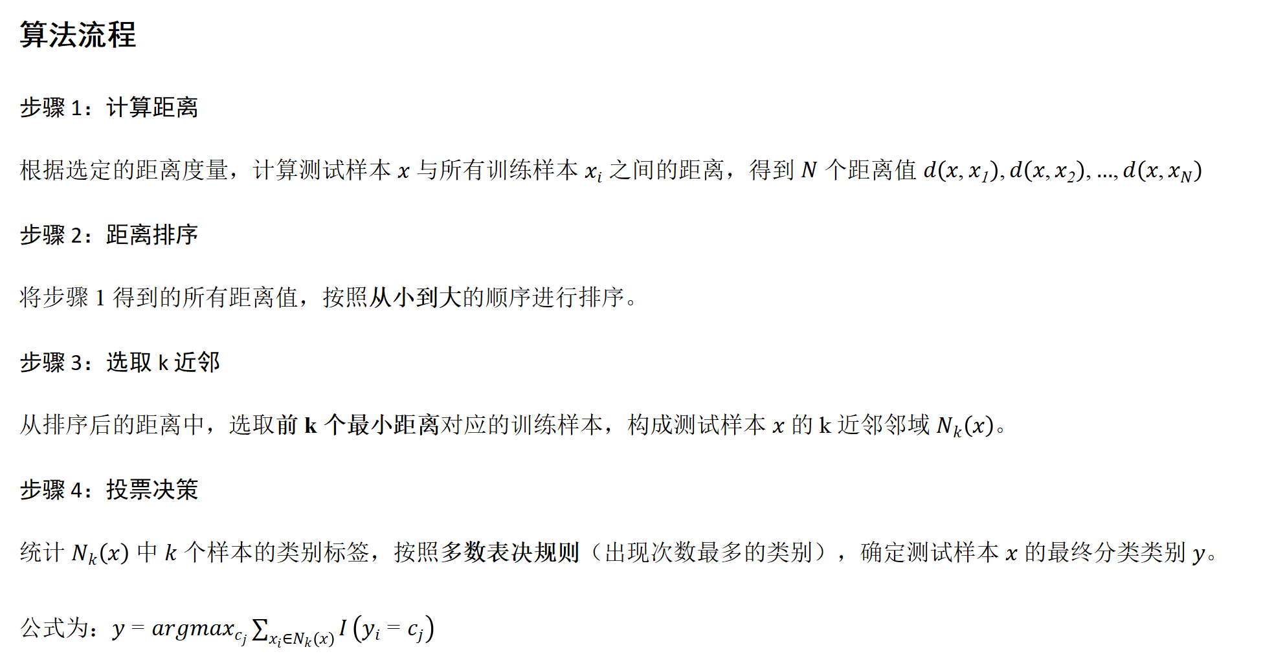
K-近邻算法流程
输入：
输出：

Slide 6
算法优缺点
优点
易于理解和实现：KNN算法的原理简单直观，易于理解，且实现起来相对容易。
不需要训练阶段：由于KNN算法在预测时直接使用整个数据集，因此它不需要一个专门的训练阶段。
自适应性强：KNN算法能够随着数据集的更新而更新，能够适应数据的变化。
可用于非线性问题：KNN算法不假设数据的分布，因此可以用于非线性问题的分类和回归。
缺点
计算密集型：由于在每次预测时都需要计算新样本与所有训练样本之间的距离，KNN算法在大数据集上可能变得非常慢。
存储需求高：KNN算法需要存储全部数据集，因此对内存的需求较高。
维数灾难：随着特征维度的增加，距离度量可能会变得不那么有效，导致“维数灾难”。
对不平衡数据敏感：KNN算法对类别不平衡的数据集比较敏感，少数类可能会被多数类所淹没。
对噪声敏感：KNN算法对噪声数据点比较敏感，噪声点可能会对预测结果产生较大影响。

Slide 7
三大核心问题
01
02
03
K值选择困境
距离失效
计算瓶颈
K值表示在分类数据点时需要考虑的最近邻数量。如果 K 太小或太大，可能会导致过拟合或欠拟合。
默认欧氏距离假设 特征同等重要、相互独立 。在高维空间（d>20），距离趋于均匀。
Lazy范式把计算推迟到查询时，导致 O(nd)的暴力搜索 成本。百万级数据下每次查询需10亿次运算， 无法满足实时性需求 。
全局K无法兼顾局部异质性
维度诅咒：高维下所有点距离相近
查询太慢：百万级数据不可行
三大核心问题
如何确定K · 如何计算距离 · 如何提高计算效率
→

Slide 8
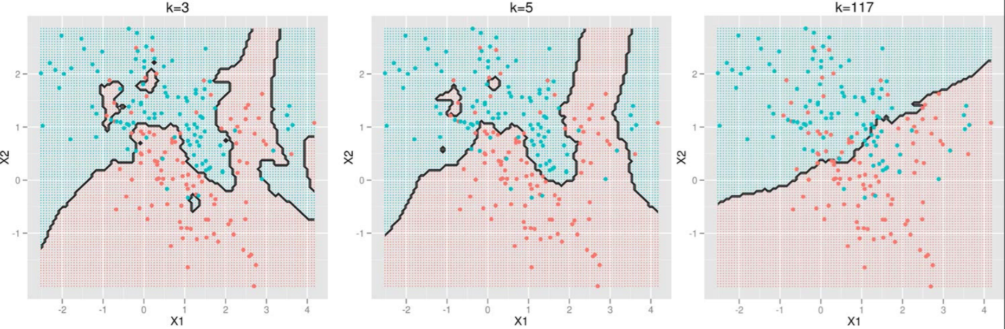
K值选择策略
K 的本质是平衡偏差（Bias）与方差（Variance）：
K 值太小：当 K 值较小（如 K=1）时，模型 可能会对训练数据中的噪声敏感，导致过拟合。即便是一个错误的标记也可能完全改变预测的结果。
K 值太大：当 K 值较大时，模型可能会忽略局部的细节，导致欠拟合，从而对不同类 别的数据进行过于平滑的处理，无法有效区分不同的类别。

Slide 9
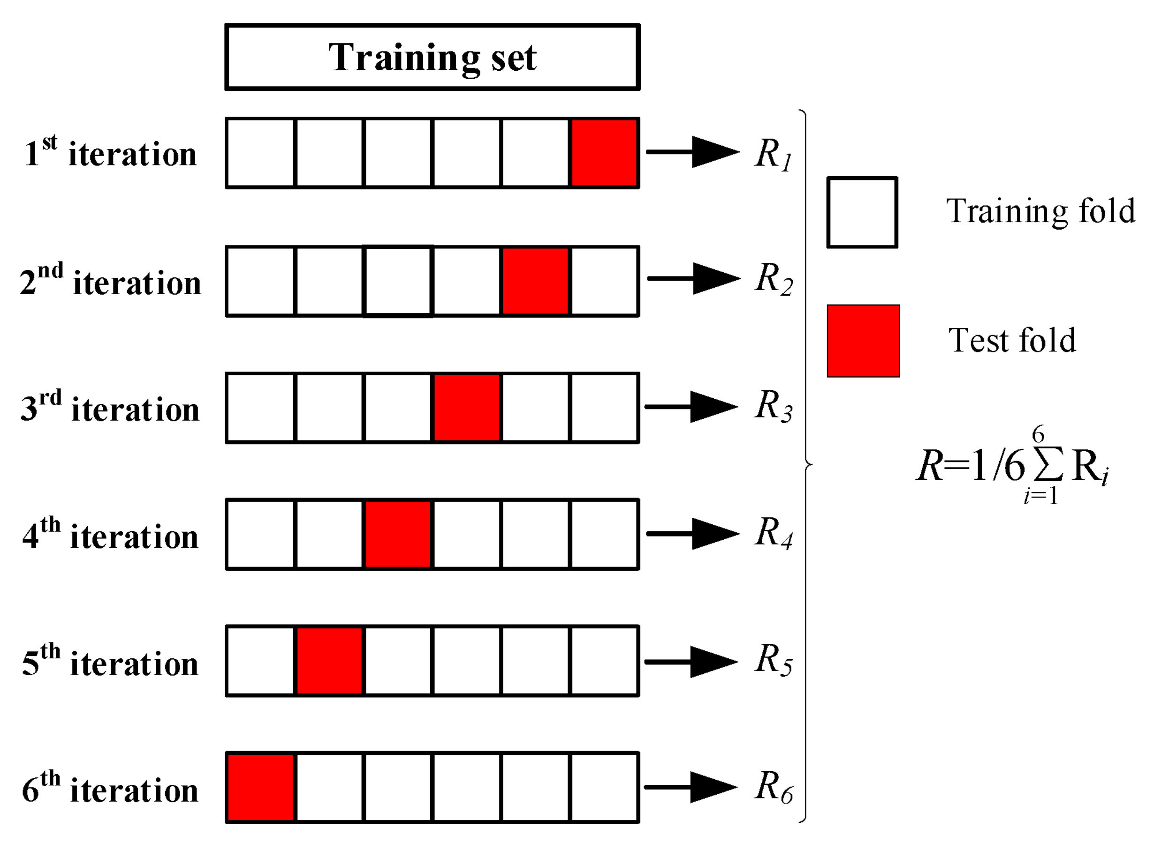
K值选择策略
1. 经验法
K 一般取奇数，避免二分类投票平票
经验范围：K ∈ {1,3,5,7,9,11,15,21}
简单场景可用：K ≈ √N（N 为训练样本数）
适用：小数据集、快速实验、演示场景
2. 交叉验证法
将数据划分为K折，轮流作为验证集，评估不同K值的泛化性能
结果稳定可靠，适合大多数场景
计算开销大，需多次训练模型
适用：中小规模数据集，追求高精度

Slide 10
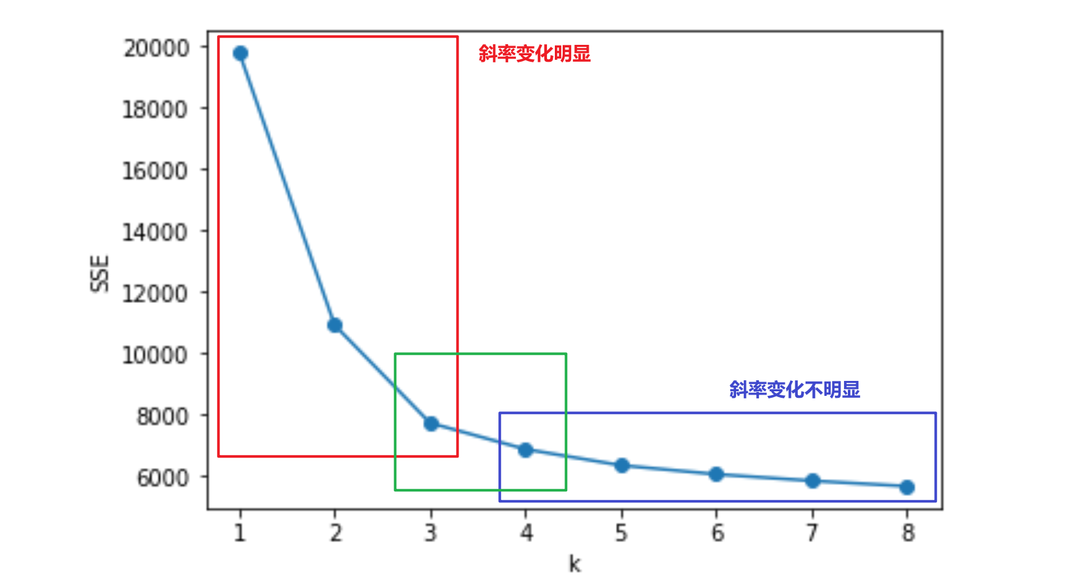
K值选择策略
3. 肘部法则
绘制误差随K值变化曲线，寻找下降速度明显减缓的拐点
直观易懂，计算量小
主观性强，拐点不明显时难以判断
适用：快速初步筛选，大规模数据集
4. 网格搜索
系统遍历预设K值集合，结合交叉验证自动选择最优参数
自动化程度高，系统性强
参数空间越大，计算成本越高
适用：超参数调优，多参数组合优化
场景：不仅要选K，还要选距离权重策略和距离度量
参数网格：
K值：{3,5,7,9}（4个选项）
权重：{uniform（均匀投票）, distance（距离加权投票）}（2个选项）
距离度量：{euclidean, manhattan}（2个选项）
总组合数：4×2×2=16 种配置

Slide 11
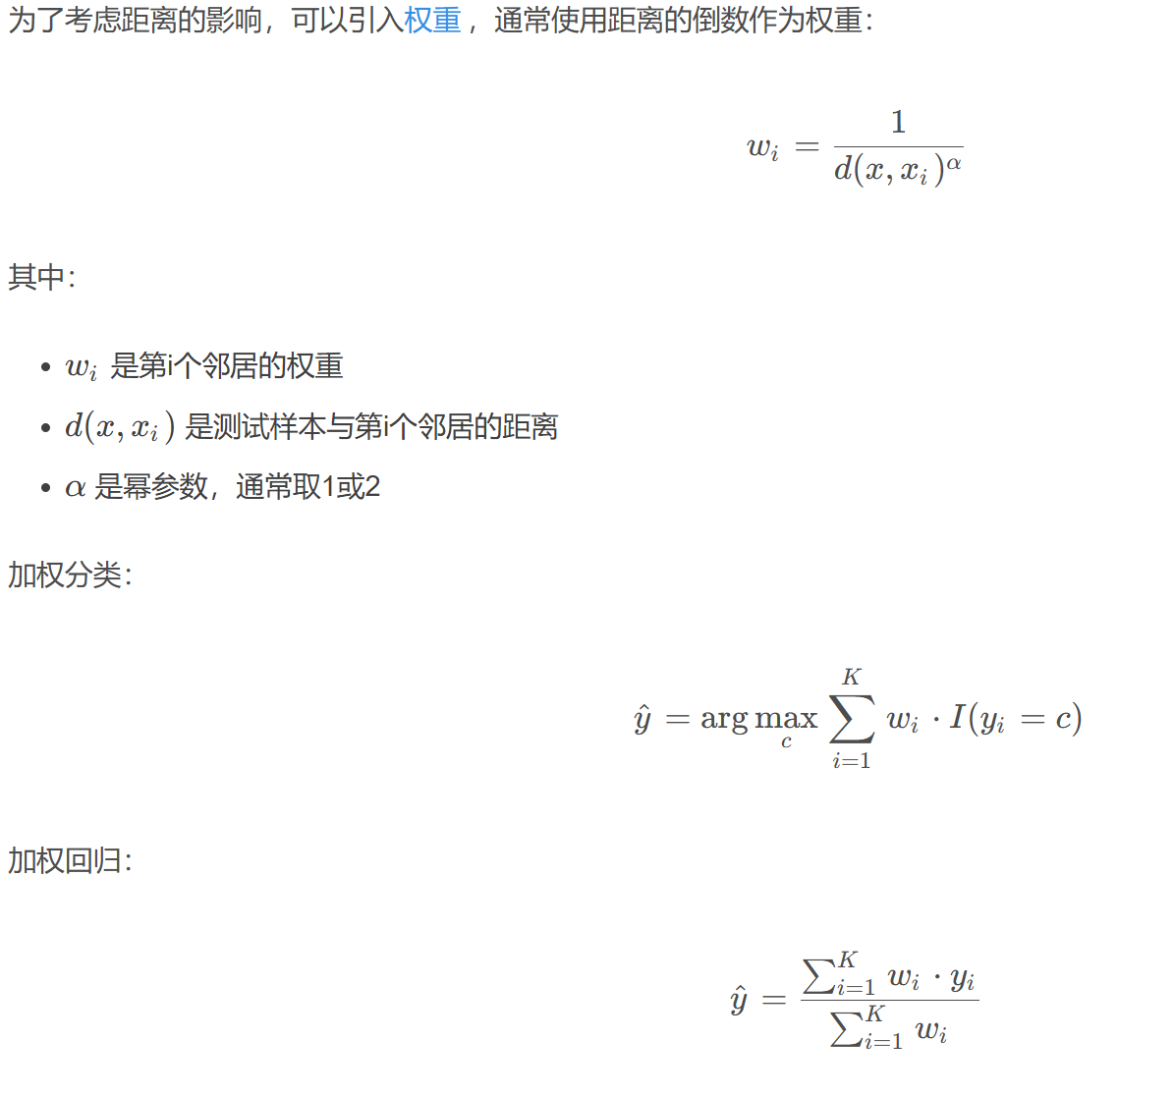
K值选择策略
5. 距离加权KNN

Slide 12
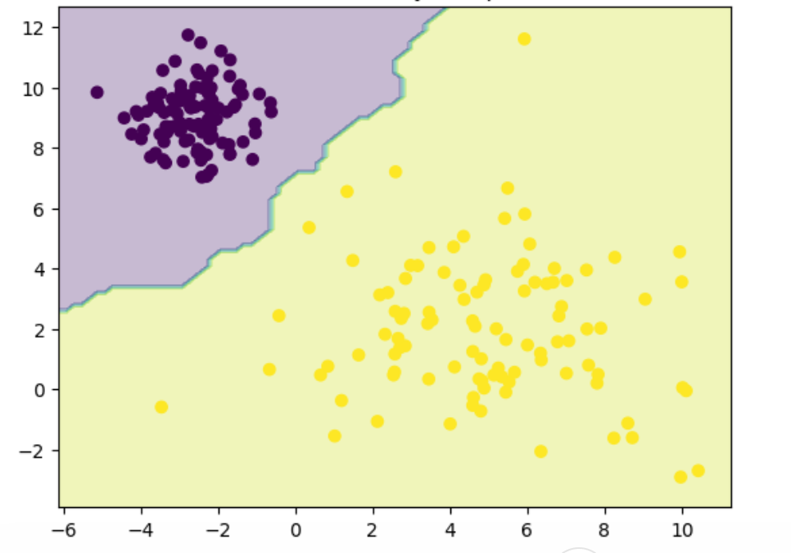
K值选择策略
6. 局部自适应 K
K 的选择本质是平衡偏差（Bias）与方差（Variance）
密集区域 → 使用较大 K 降低方差
稀疏区域 → 使用较小 K 降低偏差
边界区域 → 使用极小 K 保持决策敏感性

Slide 13
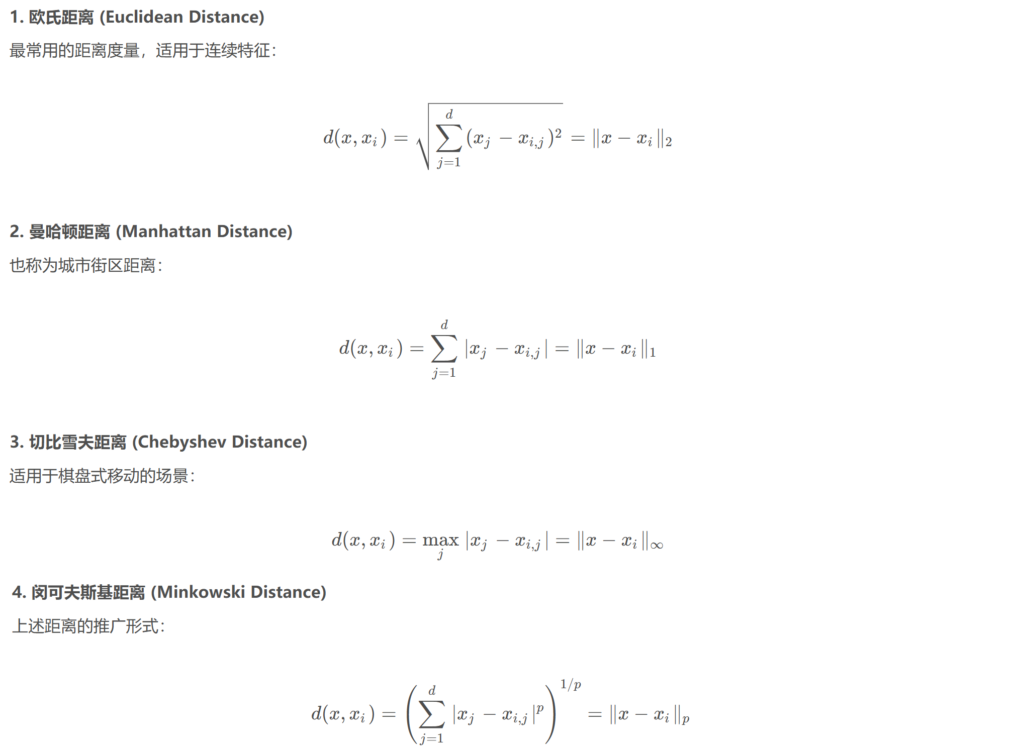
距离度量方法

Slide 14
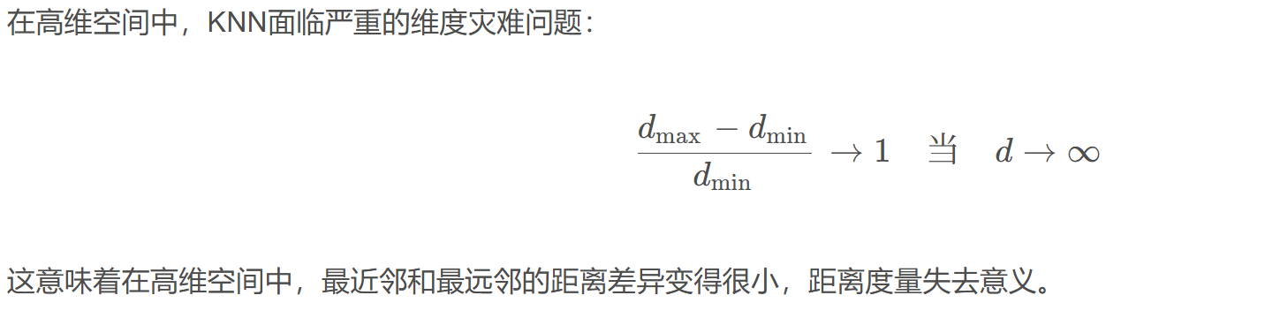
距离度量方法
常见解决方法包括：
1. 数据标准化 —— 避免某些维度主导距离
2. 降维 —— 把高维 → 低维（保留信息）
3. 使用其他距离度量（如余弦相似度）
4. 特征选择 —— 只保留重要特征

Slide 15
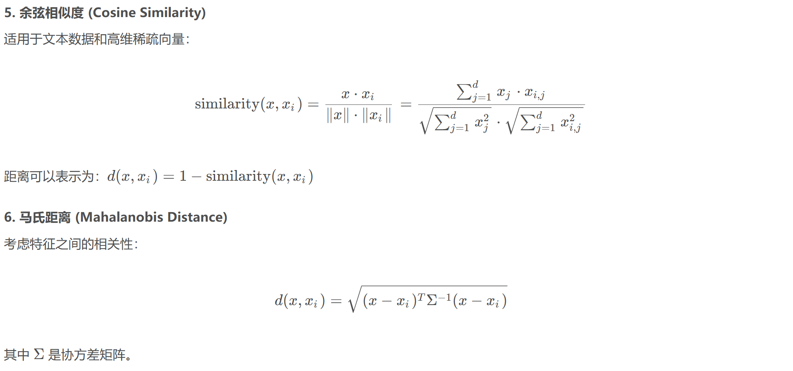
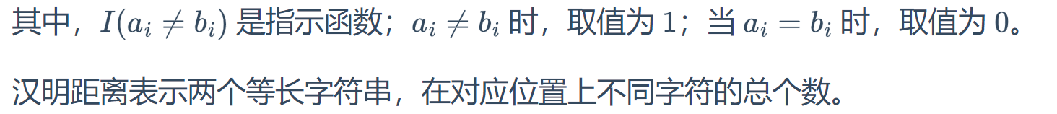
距离度量方法
7.汉明距离（Hamming Distance）

Slide 16
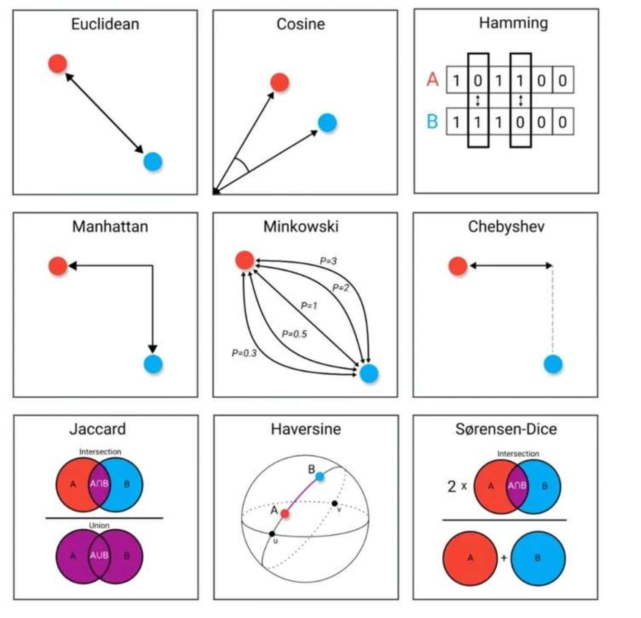
距离度量方法
距离度量选择建议：
场景 | 推荐距离度量
一般连续特征 | 欧氏距离
高维稀疏数据 | 余弦相似度
特征相关性较强 | 马氏距离
离散/分类特征 | 汉明距离

Slide 17
计算效率优化
计算瓶颈分析
训练阶段：
仅需存储数据，无需显示训练
时间复杂度：O(1)
预测阶段：
计算与所有样本的距离
时间复杂度：O(nd)
计算挑战
大规模数据集
当n=10⁶时，单次查询需计算10⁶次距离
高维特征
d=1000时，每次距离计算需1000次操作
实时应用
推荐系统、异常检测需毫秒级响应
1. 空间划分法：用树结构把空间分区，不用搜全量 → KD-Tree
2. 近似检索法：牺牲少量精度换速度 → LSH 局部敏感哈希

Slide 18
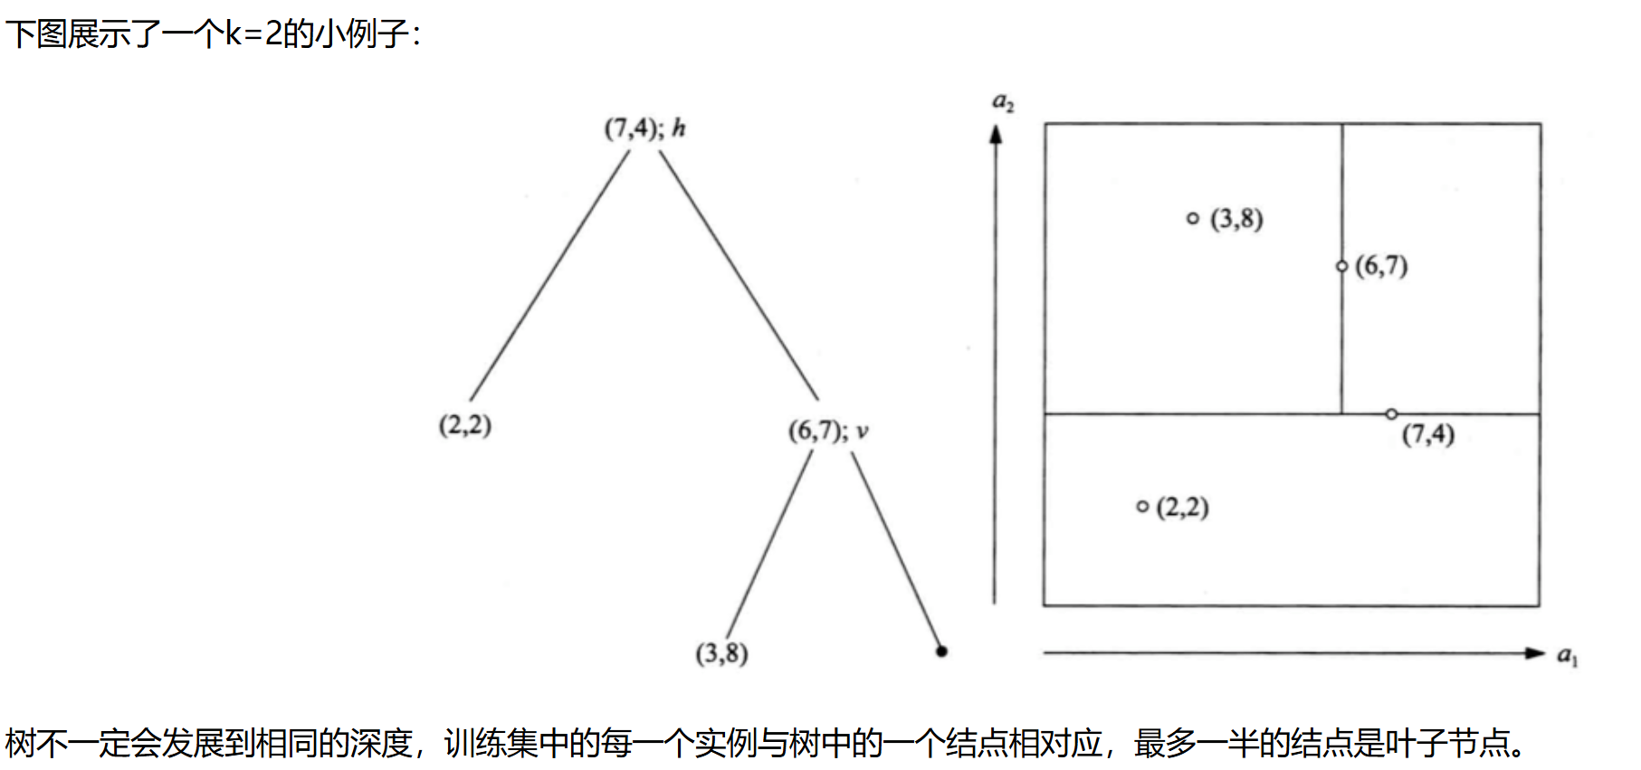
计算效率优化——KD树
KD树是一种对K维空间中的实例点进行存储以便对其进行快速检索的树形数据结构。
KD树是一个二叉树，一棵KD树就是一个超平面，表示对K维空间的一个划分（partition）。
构造KD树相当于不断地用垂直于坐标轴的超平面将K维空间切分，构成一系列的K维超矩形区域。KD树的每个结点对应于一K维超矩形区域。
这里K是数据集属性的数量。

Slide 19
计算效率优化——KD树
构建过程
1
选择划分维度
通常选择方差最大的维度或按顺序循环选择
2
确定分割点
在选定维度上取中位数作为分割点，保证树平衡
3
递归构建
对左右子集递归执行步骤1-2，直到子集大小小于阈值
构建复杂度：O(n log n)，使用快速选择算法找中位数
搜索算法与剪枝策略
搜索过程：从根节点开始，根据查询点在当前划分维度的值选择进入左子树或右子树
剪枝条件：如果查询点到分割超平面的距离大于当前最优距离，则跳过该子树
回溯机制：搜索到叶子节点后回溯，检查是否需要搜索另一分支
理想查询复杂度：O(log n)，但高维时会退化

Slide 20
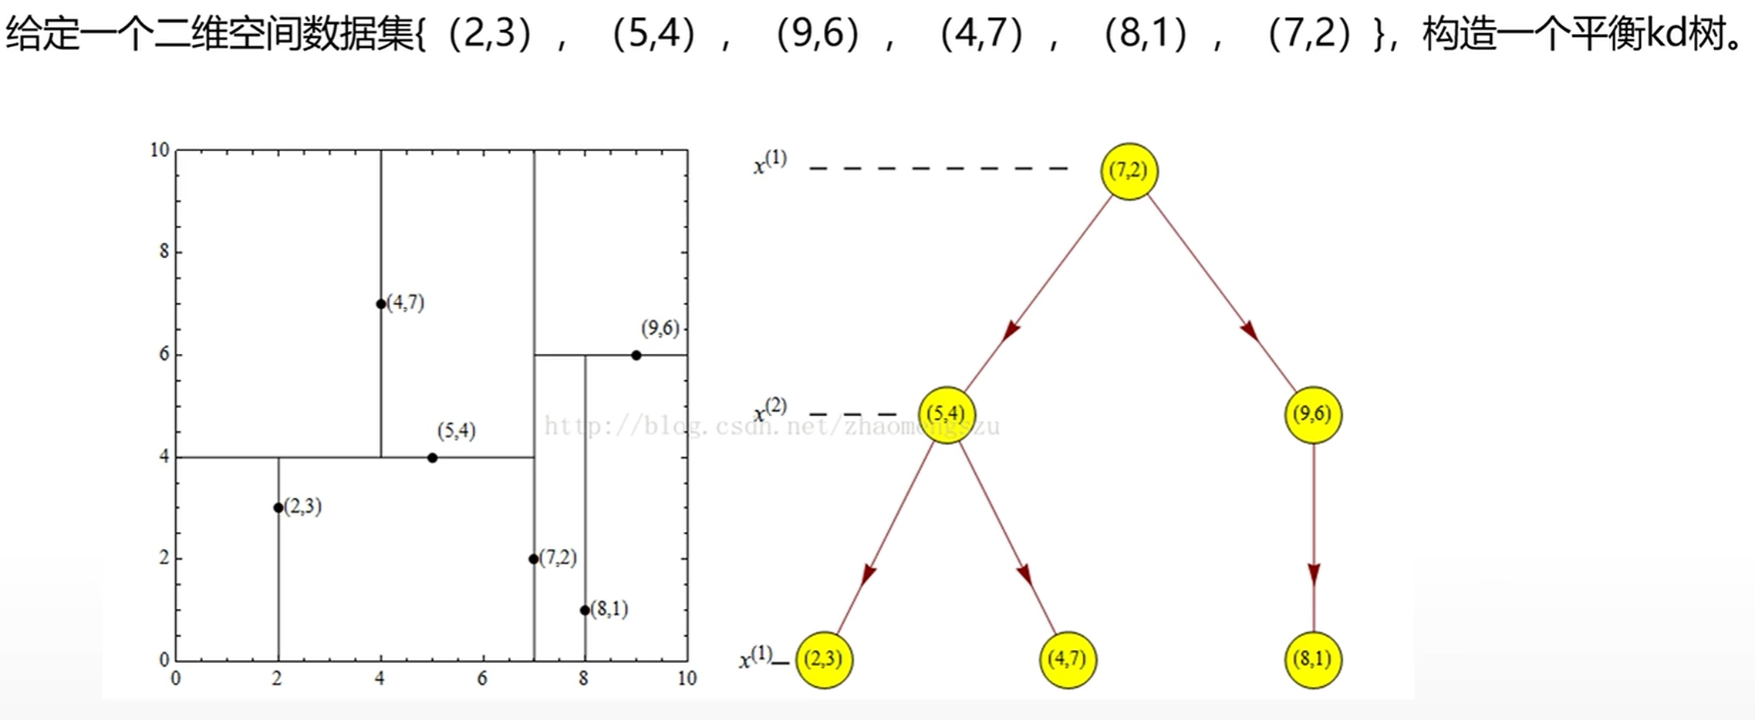
计算效率优化——KD树

Slide 21
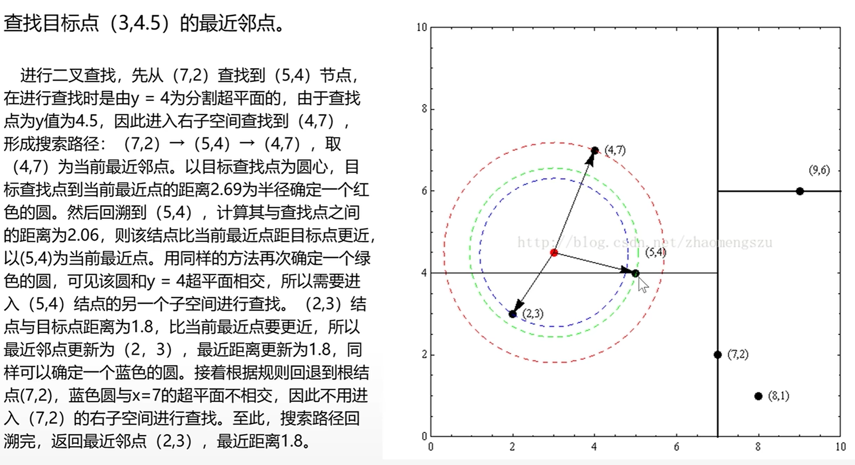
计算效率优化——KD树

Slide 22
计算效率优化——局部敏感哈希
局部敏感哈希（Locality-Sensitive Hashing，LSH），也称为位置敏感哈希。它是一种专门面向高维、海量数据的近似最近邻检索算法，与传统哈希算法的设计目标完全不同。
传统哈希算法追求尽可能减少冲突，以实现高效的数据存储、查询、增删改。而 LSH 反其道而行之，它主动利用并设计哈希冲突，让距离越近、相似度越高的数据点，有更高概率被哈希到同一个 “桶” 内，不相似的数据点则尽可能散落到不同桶中。
通过这种 “相似入同桶、不同相分离” 的机制，LSH 可以极大地缩小检索范围，无需对全量数据进行暴力距离计算，仅需在少量候选桶内完成匹配，即可快速得到近似最近邻结果。
LSH 主要解决维度灾难与海量数据检索效率问题，广泛应用于文本查重、图像检索、推荐系统、音频指纹匹配等场景，是近似最近邻搜索（ANN）中最经典、最常用的方法之一。

Slide 23
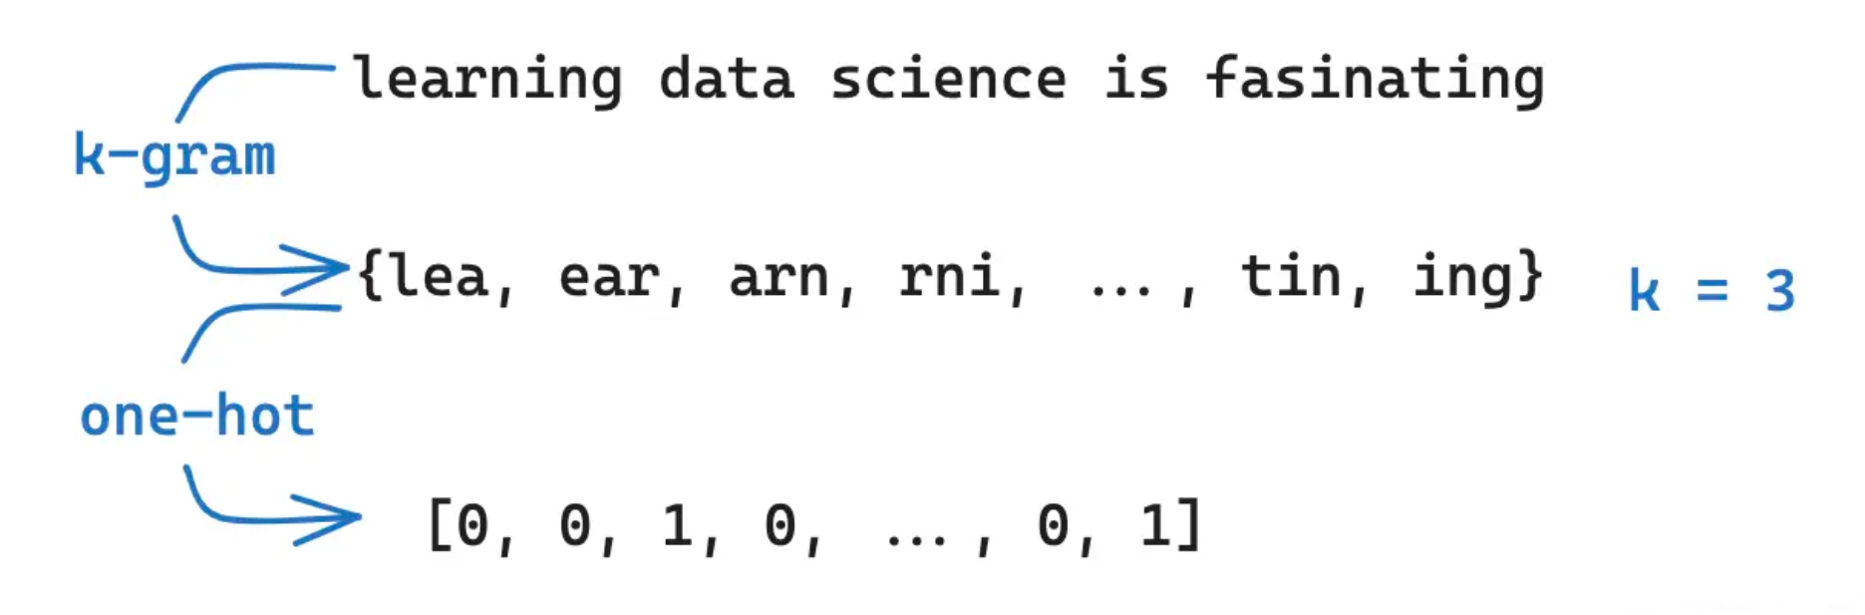
计算效率优化——局部敏感哈希
第一步：Shingling
使用 k-gram 将文本切分成连续k个字符组成的序列，然后用one-hot算法对每个序列进行编码，完成将文本转换为向量。

Slide 24
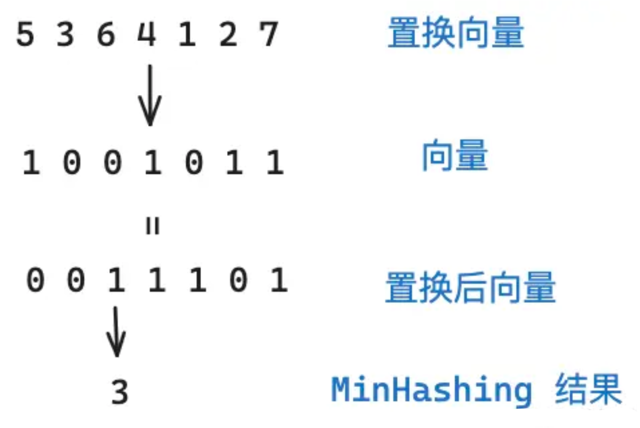
计算效率优化——局部敏感哈希
第二步：MinHashing
将 shingling 得到的向量转化为“签名” （signature），这一步的主要目的是将向量转换为更小的维度（MinHashing），这种签名 signature 可以保留其样本的相似度。
这一步我们首先需要随机生成多个置换向量，MinHashing方法会对置换向量和样本向量进行置换，返回置换后第一个等于1的索引。
如下图，我们使用1个置换向量，向量通过MinHashing之后会得到3。

Slide 25
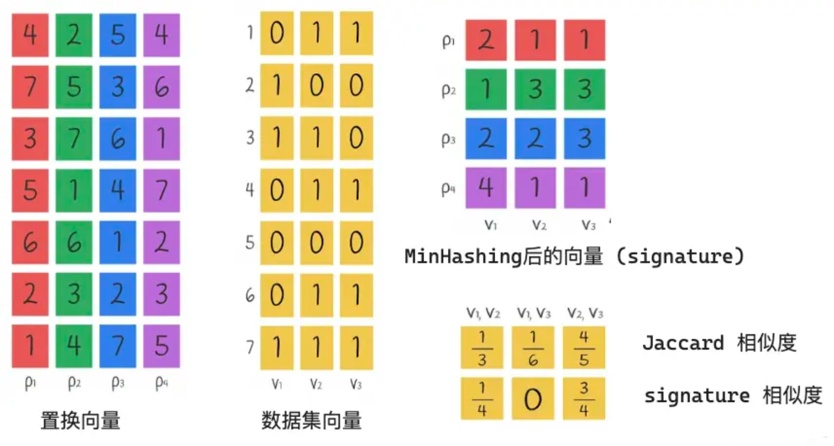
计算效率优化——局部敏感哈希
接下来我们使用多个置换向量，然后得到每个向量的MinHashing后的值，对这个值做 signature 相似性 和 Jaccard 相似性

Slide 26
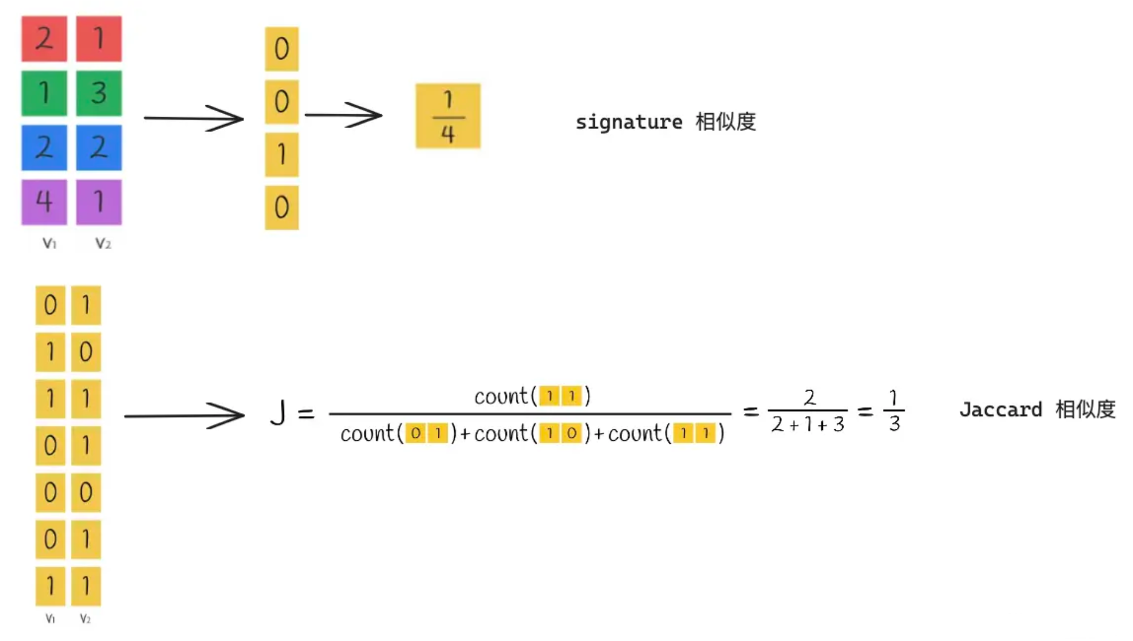
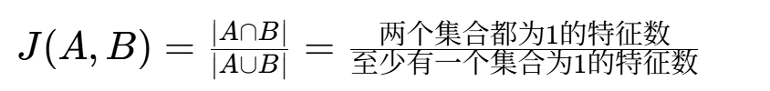
计算效率优化——局部敏感哈希
通过 signature 计算出的相似度大体等于 Jaccard 相似度，这意味着我们可以将向量转换成 signature，然后计算他们的相似度，这比我们直接通过原始向量使用Jaccard Index 计算出的相似度效率更高！
综上，MinHashing 这一步就是将原始向量转换为signature，这种signature可以有效的保留相似信息，因为 signature相似度≈Jaccard相似度。

Slide 27
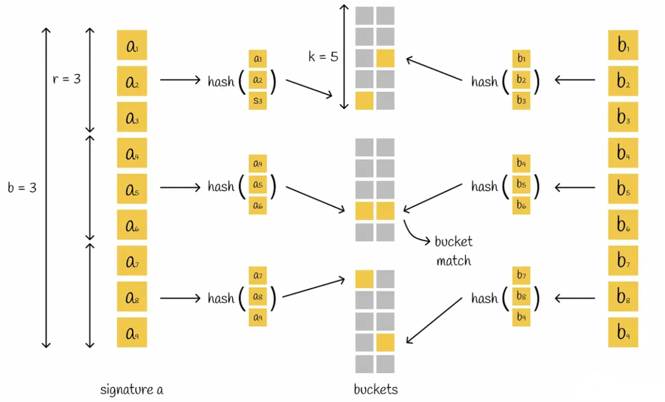
计算效率优化——局部敏感哈希
第三步：LSH function
LSH 方法是将签名块散列到不同的存储桶中。
首先把 singature 拆分为多个相等的部分，每个部分被称为波段(bands)，每个波段包含r的值。比如 singature 有9个值，按3个一组分，则有3个波段，每个波段有3个值。
然后分别对每个波段进行hash映射，映射到单独的存储桶中。如果signature被拆成n份，则代表有n个存储桶。

